Slide 1
Disciplina: ED
Java e Orientação a Objetos

Slide 2
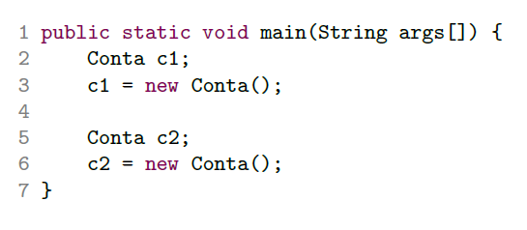
Objetos são acessados por referências

Slide 3
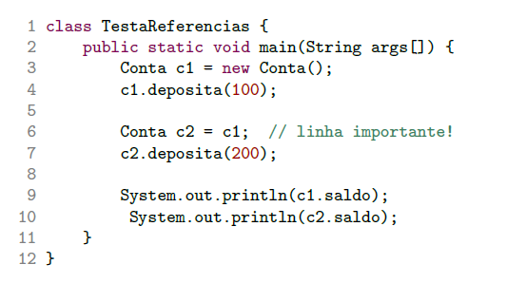
Objetos são acessados por referências

Slide 4
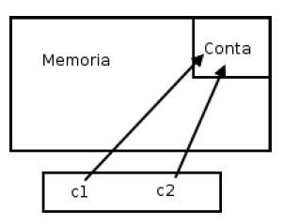

Slide 5
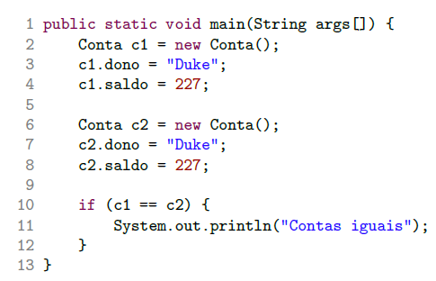
Outra situação

Slide 6

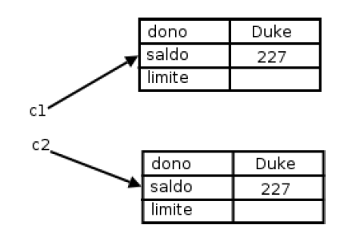

Slide 7
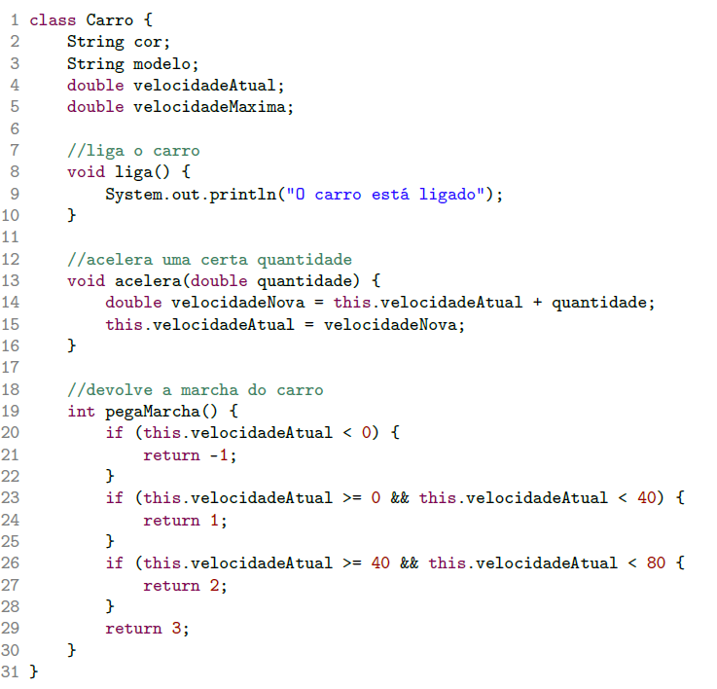

Slide 8
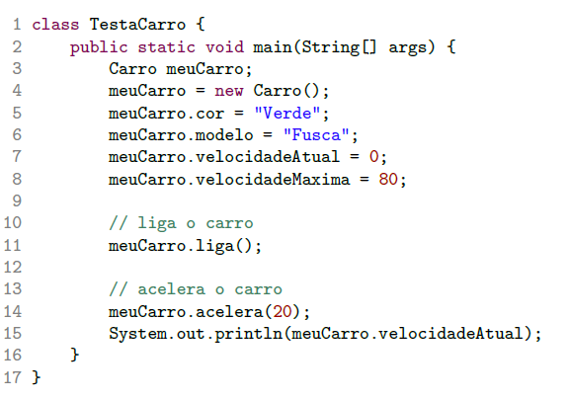

Slide 9
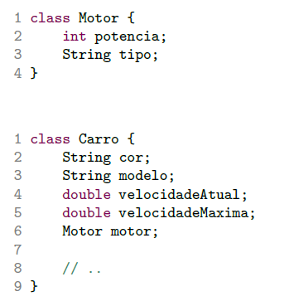

Slide 10

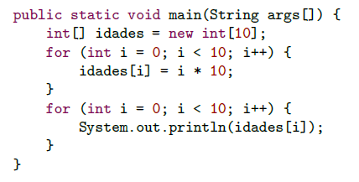

Slide 11


Slide 12
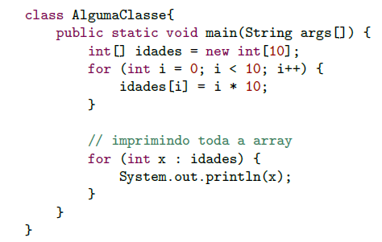

Slide 13


Slide 14
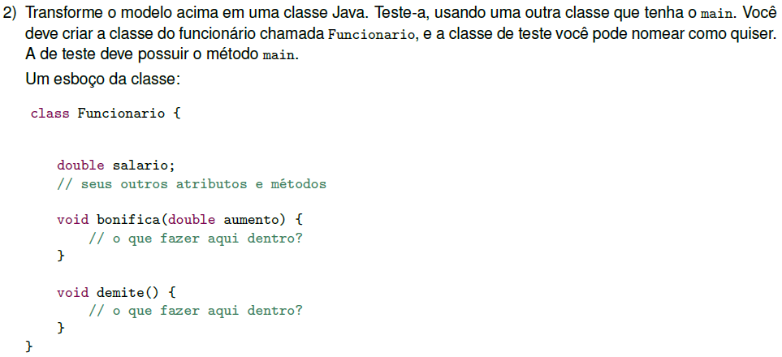


Slide 15
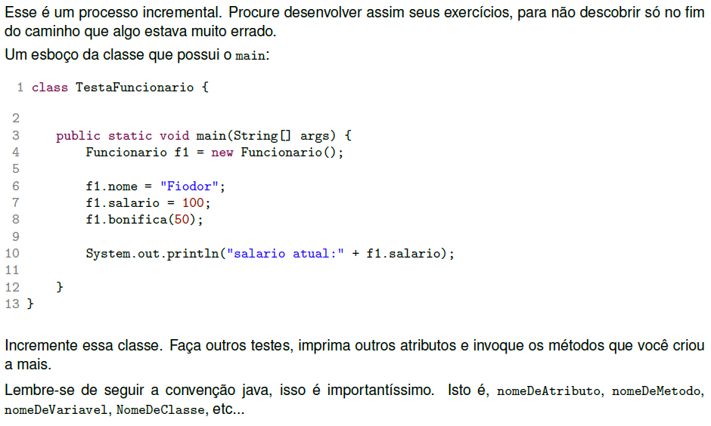

Slide 16
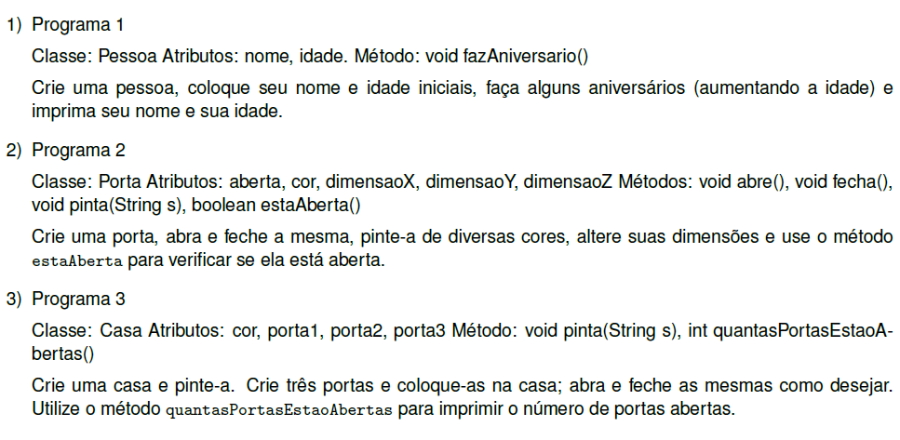

Slide 17
This
This é usado para fazer auto-referência ao próprio contexto em que se encontra. Resumidamente, this sempre será a própria classe ou o objeto já instanciado.

